Slide 1
四 认识万以内的数
认识千以内的数
第1课时
苏教版 数学 二年级 下册
WWW.PPT818.COM

Slide 2
1.使学生在观察、操作、比较等活动中，认识计数单位“千”，知道“10个一百是一千”，以及千以内的数位顺序。
2.理解并掌握千以内数的组成，能按要求正确地数数，初步感受十进制计数法的特点。
3、使学生在参与数学活动的过程中，进一步获得学习成功的体验。
【重点】理解几百几十几的数的含义，能认、读、这些数，能识别各数位上数字表示的实际意义。
【难点】理解几百几十几的数的含义，能认、读、这些数，能识别各数位上数字表示的实际意义。

Slide 3
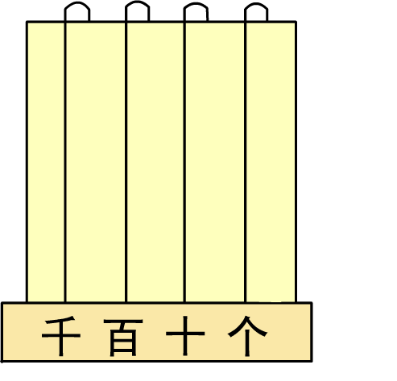
1、在计数器上拨珠数数：
①6个十、3个一组成的数。
6 3

Slide 4
1、在计数器上拨珠数数：
②一个一个地数:从48数到54。
5 4
5 2
5 0
4 9
5 3
4 8
5 1

Slide 5
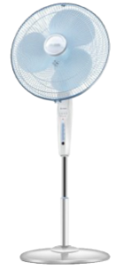
在生活中你见过比100大的数吗？
买这台电风扇要300元。
134厘米
我的身高是134厘米。
300元

Slide 6
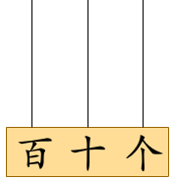
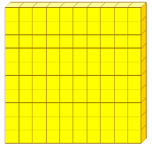
3个100是多少？你能在计数器上拨一拨吗？
一百
一百
一百
3个一百是三百。

Slide 7
看图先在计数器上拨一拨，再说说有多少个 。
？个
3个百、2个十和4个一合起来是三百二十四。

Slide 8
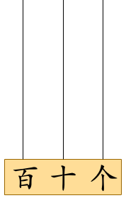
在计数器上一边拨珠一边数。
（1）一十一十地数，从三百五十数到四百六十。

Slide 9
在计数器上一边拨珠一边数。
（2）一个一个地数，从九百八十九数到九百九十九。

Slide 10
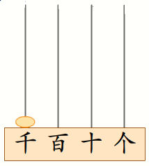
九百九十九添上1是多少呢？
九百九十九添上1是一千。
从右边起，第四位是千位。

Slide 11
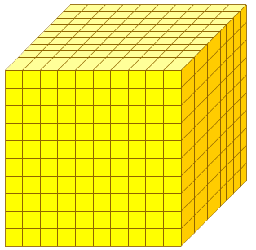
你会一百一百地数，从一百数到一千吗？
10个一百是一千。

Slide 12
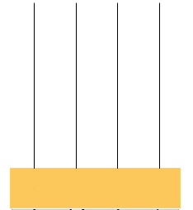
1
在计数器上一边拨珠一边数。
（1）
一十一十地数，从八百六十数到一千。
千 百 十 个

Slide 13
1
在计数器上一边拨珠一边数。
（2）
一个一个地数，从七百八十六数到八百零五。
千 百 十 个

Slide 14
2
接着下面各数再数出5个数。
五百零七
二百九十八
九百九十五
五百零八
二百九十九
九百九十六
五百零九
三百
九百九十七
五百一十
三百零一
九百九十八
五百一十一
三百零二
九百九十九
五百一十二
三百零三
一千

Slide 15
3
二百五十四是由（ ）个百、（ ）个十和（ ）个一组成的。
2
5
4

Slide 16
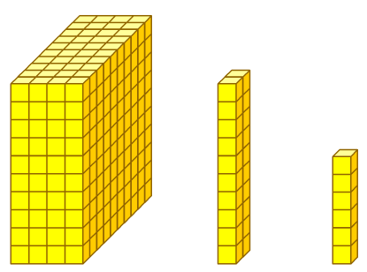
4
上图表示的数字是由（ ）个百、（ ）个十和（ ）个一组成的。
4
2
6

Slide 17
满十进一
10个一百是一千。

Slide 18
这个数是由4个（ ）和7个（ ）组成的。
这个数是由4个（ ）和7个（ ）组成的。
百
百
十
一

